Slide 1





TIẾNG VIỆT
Bài
22
Tớ là lê-gô

Slide 2


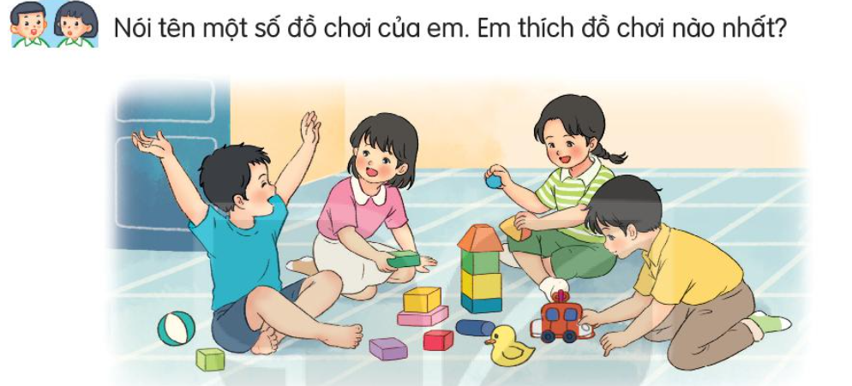

Slide 3
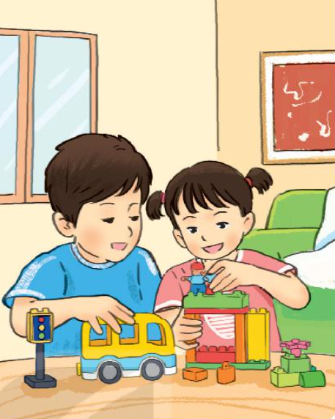
Tớ là lê-gô
Đọc mẫu
Tớ là lê-gô. Nhiều bạn gọi tớ là đồ chơi lắp ráp. Các bạn có nhận ra tớ không?
Để tớ giới thiệu với các bạn về gia đình của tớ nhé. Tớ có rất nhiều anh chị em. Chúng tớ là những khối nhỏ đủ màu sắc. Hầu hết chúng tớ có hình viên gạch. Một số thành viên có hình nhân vật tí hon và các hình xinh xắn khác.
Từ những mảnh ghép nhỏ bé, chúng tớ kết hợp với nhau để thành một thế giới kì diệu. Các bạn có thể lắp ráp nhà cửa, xe cộ, nhà máy... theo ý thích. Sau đó các bạn tháo rời ra để tạo thành nhân vật khác.
Chúng tớ giúp các bạn có trí tưởng tượng phong phú, khả năng sáng tạo và tính kiên nhẫn. Nào, các bạn đã sẵn sàng chơi cùng chúng tớ chưa?
(Bảo châu)

Slide 4



GIẢI NGHĨA TỪ
lắp ráp
Lắp các bộ phận vào với nhau cho đúng vị trí để tạo nên một đồ vật hoàn chỉnh

Slide 5
Tớ là lê-gô
Tớ là lê-gô. Nhiều bạn gọi tớ là đồ chơi lắp ráp. Các bạn có nhận ra tớ không?
Để tớ giới thiệu với các bạn về gia đình của tớ nhé. Tớ có rất nhiều anh chị em. Chúng tớ là những khối nhỏ đủ màu sắc. Hầu hết chúng tớ có hình viên gạch. Một số thành viên có hình nhân vật tí hon và các hình xinh xắn khác.
Từ những mảnh ghép nhỏ bé, chúng tớ kết hợp với nhau để thành một thế giới kì diệu. Các bạn có thể lắp ráp nhà cửa, xe cộ, nhà máy... theo ý thích. Sau đó các bạn tháo rời ra để tạo thành nhân vật khác.
Chúng tớ giúp các bạn có trí tưởng tượng phong phú, khả năng sáng tạo và tính kiên nhẫn. Nào, các bạn đã sẵn sàng chơi cùng chúng tớ chưa?
(Bảo châu)
Đọc nối tiếp câu

Slide 6



Luyện đọc câu dài:
Chúng tớ giúp các bạn có trí tưởng tượng phong phú, khả năng sáng tạo và tính kiên nhẫn.

Slide 7



Tớ là lê-gô
Tớ là lê-gô. Nhiều bạn gọi tớ là đồ chơi lắp ráp. Các bạn có nhận ra tớ không?
Để tớ giới thiệu với các bạn về gia đình của tớ nhé. Tớ có rất nhiều anh chị em. Chúng tớ là những khối nhỏ đủ màu sắc. Hầu hết chúng tớ có hình viên gạch. Một số thành viên có hình nhân vật tí hon và các hình xinh xắn khác.
Từ những mảnh ghép nhỏ bé, chúng tớ kết hợp với nhau để thành một thế giới kì diệu. Các bạn có thể lắp ráp nhà cửa, xe cộ, nhà máy... theo ý thích. Sau đó các bạn tháo rời ra để tạo thành nhân vật khác.
Chúng tớ giúp các bạn có trí tưởng tượng phong phú, khả năng sáng tạo và tính kiên nhẫn. Nào, các bạn đã sẵn sàng chơi cùng chúng tớ chưa?
(Bảo châu)
Đọc nối tiếp đoạn

Slide 8
Tớ là lê-gô
Đọc toàn bài
Tớ là lê-gô. Nhiều bạn gọi tớ là đồ chơi lắp ráp. Các bạn có nhận ra tớ không?
Để tớ giới thiệu với các bạn về gia đình của tớ nhé. Tớ có rất nhiều anh chị em. Chúng tớ là những khối nhỏ đủ màu sắc. Hầu hết chúng tớ có hình viên gạch. Một số thành viên có hình nhân vật tí hon và các hình xinh xắn khác.
Từ những mảnh ghép nhỏ bé, chúng tớ kết hợp với nhau để thành một thế giới kì diệu. Các bạn có thể lắp ráp nhà cửa, xe cộ, nhà máy... theo ý thích. Sau đó các bạn tháo rời ra để tạo thành nhân vật khác.
Chúng tớ giúp các bạn có trí tưởng tượng phong phú, khả năng sáng tạo và tính kiên nhẫn. Nào, các bạn đã sẵn sàng chơi cùng chúng tớ chưa?
(Bảo châu)

Slide 9

Trả lời câu hỏi

Slide 10
Tớ là lê-gô
Tớ là lê-gô. Nhiều bạn gọi tớ là đồ chơi lắp ráp. Các bạn có nhận ra tớ không?
Để tớ giới thiệu với các bạn về gia đình của tớ nhé. Tớ có rất nhiều anh chị em. Chúng tớ là những khối nhỏ đủ màu sắc. Hầu hết chúng tớ có hình viên gạch. Một số thành viên có hình nhân vật tí hon và các hình xinh xắn khác.
Từ những mảnh ghép nhỏ bé, chúng tớ kết hợp với nhau để thành một thế giới kì diệu. Các bạn có thể lắp ráp nhà cửa, xe cộ, nhà máy... theo ý thích. Sau đó các bạn tháo rời ra để tạo thành nhân vật khác.
Chúng tớ giúp các bạn có trí tưởng tượng phong phú, khả năng sáng tạo và tính kiên nhẫn. Nào, các bạn đã sẵn sàng chơi cùng chúng tớ chưa?
(Bảo châu)
1. Đồ chơi lê-gô còn được các bạn nhỏ gọi là gì?

Slide 11
Tớ là lê-gô
Tớ là lê-gô. Nhiều bạn gọi tớ là đồ chơi lắp ráp. Các bạn có nhận ra tớ không?
Để tớ giới thiệu với các bạn về gia đình của tớ nhé. Tớ có rất nhiều anh chị em. Chúng tớ là những khối nhỏ đủ màu sắc. Hầu hết chúng tớ có hình viên gạch. Một số thành viên có hình nhân vật tí hon và các hình xinh xắn khác.
Từ những mảnh ghép nhỏ bé, chúng tớ kết hợp với nhau để thành một thế giới kì diệu. Các bạn có thể lắp ráp nhà cửa, xe cộ, nhà máy... theo ý thích. Sau đó các bạn tháo rời ra để tạo thành nhân vật khác.
Chúng tớ giúp các bạn có trí tưởng tượng phong phú, khả năng sáng tạo và tính kiên nhẫn. Nào, các bạn đã sẵn sàng chơi cùng chúng tớ chưa?
(Bảo châu)
2. Nêu cách chơi lê-gô

Slide 12
Tớ là lê-gô
Tớ là lê-gô. Nhiều bạn gọi tớ là đồ chơi lắp ráp. Các bạn có nhận ra tớ không?
Để tớ giới thiệu với các bạn về gia đình của tớ nhé. Tớ có rất nhiều anh chị em. Chúng tớ là những khối nhỏ đủ màu sắc. Hầu hết chúng tớ có hình viên gạch. Một số thành viên có hình nhân vật tí hon và các hình xinh xắn khác.
Từ những mảnh ghép nhỏ bé, chúng tớ kết hợp với nhau để thành một thế giới kì diệu. Các bạn có thể lắp ráp nhà cửa, xe cộ, nhà máy... theo ý thích. Sau đó các bạn tháo rời ra để tạo thành nhân vật khác.
Chúng tớ giúp các bạn có trí tưởng tượng phong phú, khả năng sáng tạo và tính kiên nhẫn. Nào, các bạn đã sẵn sàng chơi cùng chúng tớ chưa?
(Bảo châu)
3. Trò chơi lê-gô đem lại lợi ích gì?

Slide 13

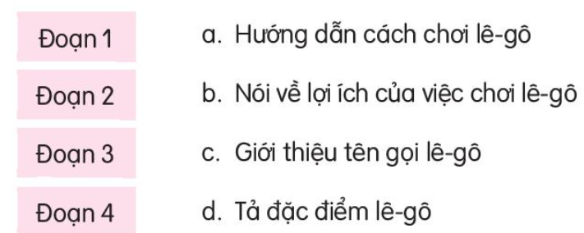
Chọn nội dung phù hợp với mỗi đoạn bài đọc

Slide 14

CHÀO TẠM BIỆT

